Slide 1



«Учитель,
который работает
не так…!
Учитель – это человек, который учится всю жизнь, только в этом случае он обретает право учить
(Лизинский В. М.).

Slide 2
Содержание:
Портрет современного учителя
Взаимоотношения между участниками образовательного процесса
Профессиональное становление учителя
Роль мотивации в процессе обучения

Slide 3


Slide 4
Примеры качеств современного учителя
сообразительный,
умный,
самостоятельно мыслящий,
любящий науку и учение,
мудрый,
ответственный,
трудолюбивый,
опрятный,
пунктуальный,
тактичный,
воспитанный,
интересный,
активный,
независимый,
солидный;
а также это человек, уважающий людей, патриот и индивидуальность.

Slide 5
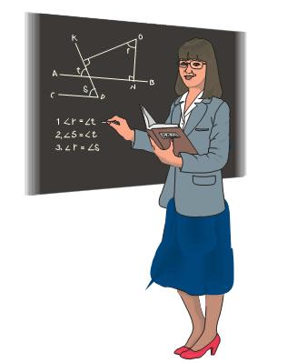
Результаты анкетирования учеников
«Удовлетворенность работой школы и педагогического коллектива»
Всего в опросе участвовало
70 человек
( учащихся 9-11 классов).

Slide 6
Учитель должен быть:
- добрым - 13 - 68%
- умным, образованным, понятно объяснять - 8 -42%
- отзывчивым – 7 – 37%
- справедливым, рассудительным – 7 - 37%
- спокойным – 4 – 21%
- с чувством юмора – 3 – 16%
- уважать учеников – 2 - 11%
- терпеливым – 2 -11%
- общительным – 2 -11%
- толерантным –1– 5%
- внимательным -1 – 5%

Slide 7
Что нравится в работе учителей?
Хорошо преподают, дают знания –42%
Хорошее отношение к ученикам –55%
Отзывчивость -37%
Доброта – 70%
Терпение -25%
Чувство юмора-47%
Свобода слова-67%

Slide 8
Что не нравится в работе учителей?
Все устраивает - 22%
Придирчивость, надоедливость, занудство -11%
Много задают домой – 21%
Строгие -13%
Грубость-13%
Некоторые учителя не уважают учеников-21%
На некоторых учеников не обращают внимания -12%
Старые взгляды на новую моду- 15%

Slide 9
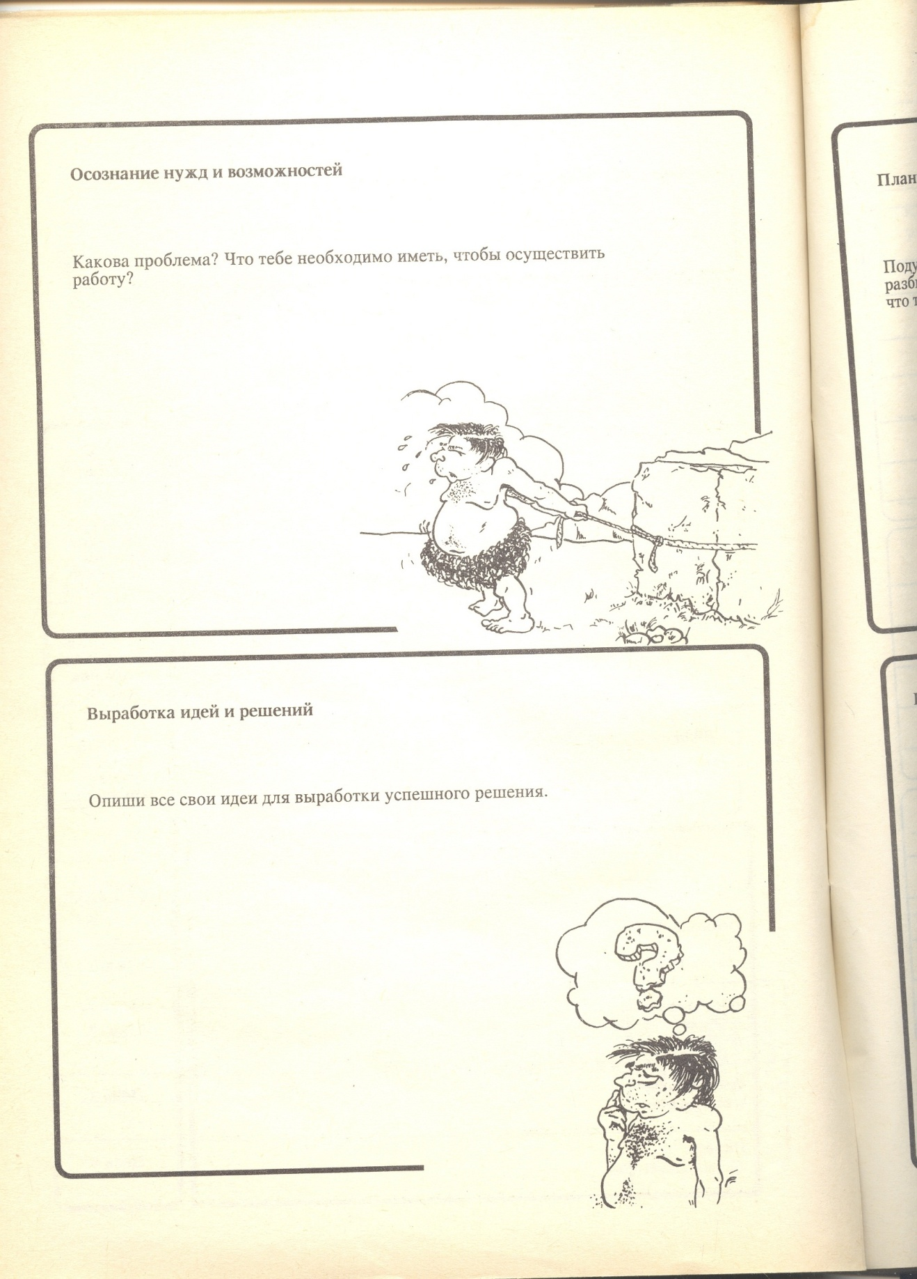
Что нравится в работе школы: мероприятия, праздники -12% можно получить новые знания, хорошо обучают -23% участие в соревнованиях – 25% организованность -10% начало уроков с 8.00-30% ничего – 15%
Что не нравится в работе школы: еженедельные конкурсы, мероприятия – 31% холодно, отопление -32% рано вставать – 20% плотное расписание-7%

Slide 10
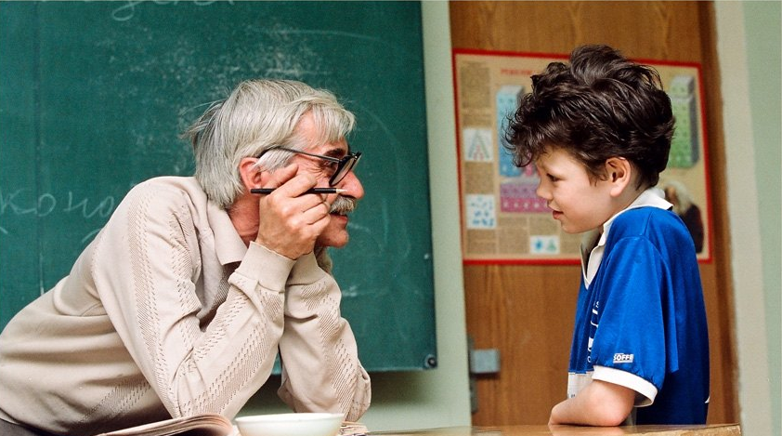
Хотели бы в будущем работать учителем?
Да –37%; нет - 63 %
Что вас привлекает в работе учителя?
- Общение с детьми, с молодым поколением -13%
-обучать новому -10%
- зарплата – 1%
Что останавливает от выбора профессии учитель Заработная плата – 7% не знаешь, получится ли? – 21% подготовка к урокам, проверка тетрадей -22% работа учителем забирает много времени – 18% бессонные ночи -6%
Необходима ли профессия учителя в наше время
Да, необходима -70%
Нет - 0

Slide 11
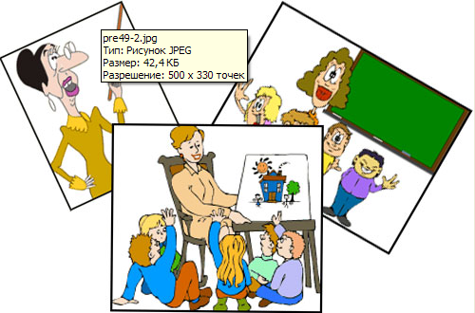

Взаимодействия между участниками образовательного процесса
Нам легко работать со школьниками, которые обладают следующими характеристиками и качествами…
Нам трудно работать со школьниками которые обладают следующими характеристиками и качествами…

Slide 12
Что влияет на качество работы учителя ?
- поведение учеников
- настроение
- образование
- подход и отношение к предмету
- нормальные отношения с учениками
- окружение
- выполнение дом. задания учениками
- опыт
- открытость
- целеустремленность
- характер
- доброта, понимание
-оптимизм
-импровизация
- молодость

Slide 13
Комплексный план работы по общешкольной методической теме
2021-2022 учебный год
Теоретическое исследование проблемы.
Тема: «Создание образовательного пространства, обеспечивающего личностную, социальную и профессиональную успешность учащихся путём применения современных педагогических и информационных технологий в рамках ФГОС»
Изучение коллективом теории проблемы на:
Педсоветах
Заседаниях Методического Совета
Заседаниях м/о
В индивидуальной и групповой работе с учителем
В работе по самообразованию.

Slide 14
2022-2023 учебный год
Практическое исследование проблемы.
Тема: Создание образовательного пространства, обеспечивающего личностную, социальную и профессиональную успешность учащихся через непрерывное совершенствование профессионального уровня и педагогического мастерства учителя
С целью практической направленности этой работы проводятся:
Тематические педсоветы
Семинары
Практикумы
Открытые уроки, внеклассные мероприятия
Педчтения по темам самообразования педагогов

Slide 15
2023-2024 учебный год
Подведение итогов работы по проблеме.
Тема: Создание образовательного пространства, обеспечивающего личностную, социальную и профессиональную успешность учащихся путём эффективного сотрудничества семьи и школы в современных условиях.
Проведение Фестиваля методических идей «В мир методик и педагогических технологий загляни…»:
Панорама методических идей: открытые уроки, мастер-классы.
Выступление с самообобщениями опыта работы.
Педагогический автограф: презентация педагогических достижений учителей, защита портфолио.
Творческие отчеты педагогов.

Slide 16
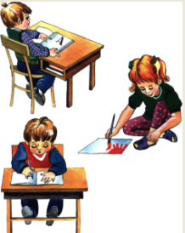
МОТИВАЦИЯ УЧЕНИЯ –
ОСНОВНОЕ УСЛОВИЕ УСПЕШНОГО ОБУЧЕНИЯ

Slide 17

положительные моменты:
соответствие материала по сложности и типу класса;
оптимальный темп урока;
общая эрудиция учителей;
культура и выразительность речи
учителей;
сотрудничество
с учащимися.

Slide 18
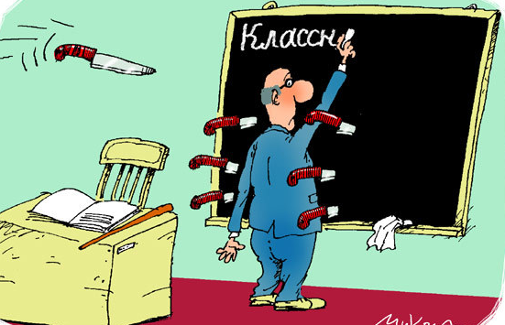
негативные моменты:
недостаточная мотивация
учащихся;
стандартность форм работы на уроке;
недостаточное внимание к созданию ситуации успеха на уроке.

Slide 19

МОТИВАЦИЯ УЧЕНИЯ – ОСНОВНОЕ
УСЛОВИЕ УСПЕШНОГО ОБУЧЕНИЯ
МОТИВ
от латинского) – приводить в движение, толкать.
Это побуждение к деятельности, связанное с удовлетворением потребности человека.
МОТИВАЦИЯ
– побуждение, вызывающее активность и определяющие его направленность.
– совокупность побуждений
к деятельности.

Slide 20
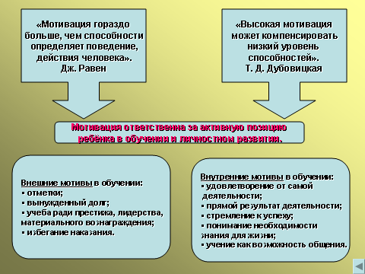

Slide 21
МОТИВАЦИЯ УЧЕНИЯ – ОСНОВНОЕ УСЛОВИЕ УСПЕШНОГО ОБУЧЕНИЯ
«ВСЕ НАШИ ЗАМЫСЛЫ , ВСЕ ПОИСКИ И ПОСТРОЕНИЯ ПРЕВРАЩАЮТСЯ В ПРАХ, ЕСЛИ У УЧЕНИКА НЕТ ЖЕЛАНИЯ УЧИТЬСЯ»
В. А. Сухомлинский

Slide 22

Приемы создания ситуации успеха
на уроке
Целеполагание
Вид, формы и методы проведения урока
Использование современных педагогических технологий
Приемы обратной связи на уроке
Приемы оценки знаний обучающихся на уроке
Виды и формы контроля по предметам

Slide 23
Спасибо за участие
и внимание!

